Slide 1
DÓNDE BUSCAR INFORMACIÓN SOBRE MEDICAMENTOS Vol 32, nº 4 2024

Slide 2
Sumario
INTRODUCCIÓN
HERRAMIENTAS DE DESCUBRIMIENTO: Topa
PLATAFORMAS POINT OF CARE: UpToDate, DynaMed
METABUSCADORES: Clinical Key, ACCESSS, TripPro
BASES DE DATOS:
• Revisiones sistemáticas: Cochrane Library, Epistemonikos, PROSPERO
• Otras: Micromedex, PubMed, Embase, CINAHL
ENLACES DE INTERÉS de acceso libre

Slide 3
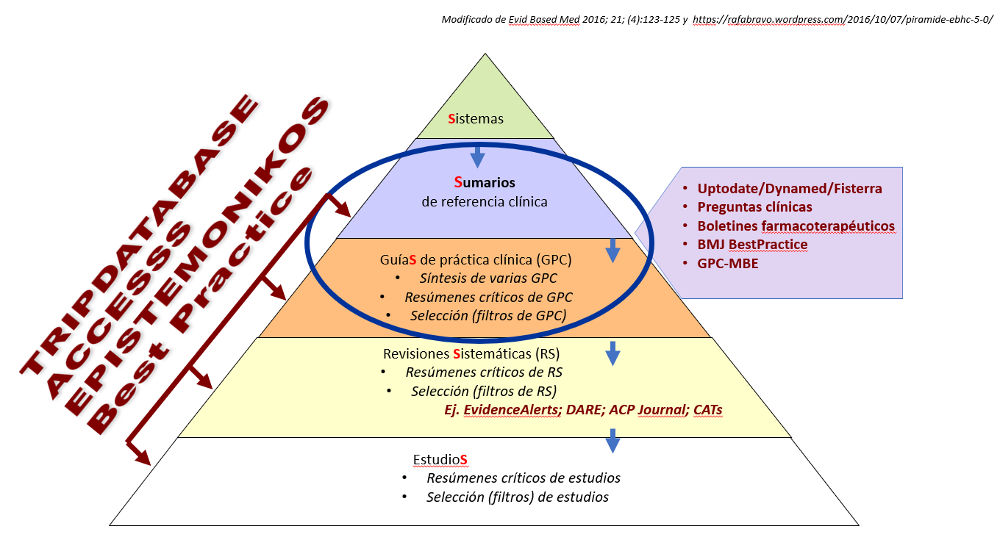
INTRODUCCIÓN
Disponer de buena información sobre medicamentos es fundamental en la práctica de la medicina.
Pirámide de Haynes: clasificación de las fuentes donde encontrar las mejores evidencias en función de su relevancia en cinco niveles: estudios, revisiones sistemáticas, recomendaciones basadas en la evidencia (guías de práctica clínica), resúmenes sintetizados y sistemas informáticos de ayuda a la prescripción integrados en la historia clínica.
Cada nivel se construye a partir de los niveles inferiores y proporciona información más útil para ayudar a la toma de decisiones clínicas.
Cuando están disponibles y actualizados, los recursos que se encuentran más arriba en la pirámide deberían ser más eficientes.
Hay que tener en cuenta:
no se sabe de antemano en qué nivel concreto se obtendrán los mejores resultados
cualquier resultado que esté ubicado en los niveles superiores de la pirámide tiende
a estar menos actualizado o puede estar incompleto

Slide 4
HERRAMIENTAS DE DESCUBRIMIENTO
Son herramientas de recuperación de información que permiten buscar contenidos en múltiples fuentes diferentes (bases de datos, revistas, libros electrónicos…) a través de una única búsqueda y desde un único punto de consulta. El resultado de la búsqueda permite el acceso de los registros a texto completo y su descarga, o bien solicitarlos a otra biblioteca.
Topa
Herramienta de descubrimiento para las y los profesionales del Sistema Vasco de Salud y también para la ciudadanía en general.
Permite a cualquier persona consultar todos los fondos Open Access que están indizados en la herramienta. Para acceder al texto completo de los recursos contratados desde la Biblioteca Virtual de Salud es necesario registrarse a través de OpenAthens.
La búsqueda se puede realizar:
Para un documento concreto: introduciendo el DOI o el PMID en el “Localizador de artículos”
Sobre un tema: introduciendo las palabras clave en el “cajetín de búsqueda”. Hay filtros para depurar los resultados
Criterios PICO
El resultado de la búsqueda se puede exportar a un gestor bibliográfico

Slide 5
PLATAFORMAS POINT OF CARE
UpToDate:
Herramienta de apoyo para la toma de decisiones clínicas. Incluye referencias de MEDLINE, guías de sociedades científicas, imágenes, etc.
Información organizada por condiciones clínicas
Incluye conflicto intereses de autores/revisores
Actualización continuada
También dispone información relativa a: interacciones farmacológicas, información de medicamentos, calculadoras médicas e información para pacientes: básica (disponible en castellano) o más amplia (disponible solo en inglés)
Dynamed:
Sumarios de la evidencia organizados por especialidad y condición clínica
Monitoriza más de 5.200 publicaciones
Información clasificada por: especialidades médicas, medicamentos, interacciones farmacológicas y calculadoras médicas
Búsqueda por tema (Go to) o por palabra clave (Search for)

Slide 6
METABUSCADORES
ACCESSSS:
Ayuda a obtener evidencia actualizada
Búsqueda en textos on-line, guías de práctica clínica, artículos de revistas pre-evaluados
Resultados ordenados utilizando la clasificación de la pirámide de Haynes
Sistema de alertas (evidence alerts)
Clinical Key:
Motor de búsqueda de información clínica que cubre todas las especialidades clínicas y quirúrgicas
Recoge información de libros, revistas, guías de práctica clínica (por ej. Fisterra), fichas de medicamentos, fichas para pacientes, bases de datos como MEDLINE y ClinicalTrials.gov
Incluye las principales revistas españolas en el ámbito biomédico (Editorial Elsevier)
Trip Pro:
Realiza la búsqueda en sinopsis basadas en la evidencia, bases de datos de revisiones sistemáticas, guías de práctica clínica, páginas de preguntas clínicas y respuestas, revistas de calidad de investigación primaria, y recursos para pacientes.
Permite realizar una búsqueda simple o avanzada, o siguiendo los criterios PICO.
Los resultados de acceso libre de acceso se pueden consultar a texto completo.

Slide 7
BASES DE DATOS: Revisiones sistemáticas
Cochrane Library:
Colección de bases de datos con diferentes tipos de evidencia independiente para ayudar en la toma de decisiones sobre salud.
Incluye: Base de Datos Cochrane de Revisiones Sistemáticas, Registro Cochrane central de ensayos controlados, Respuestas clínicas Cochrane, Búsqueda federada que incorpora resultados de bases de datos externas.
Se pueden realizar búsquedas simples, por temas o avanzadas (palabras clave o criterios PICO).
Epistemonikos:
Incluye información de bases de datos como: Cochrane Database of Systematic Reviews, PubMed, Embase, CINAHL, PsycINFO, LILACS, The Campbell Collaboration online library, JBI Database of Systematic Reviews and Implementation Reports, EPPI-Centre Evidence Library.
Búsqueda en inglés.
PROSPERO:
Registro internacional de revisiones sistemáticas.
Lista tanto revisiones sistemáticas finalizadas como en elaboración.

Slide 8
BASES DE DATOS: Otras (I)
MICROMEDEX:
Monografías de medicamentos y otras sustancias relacionadas. Contiene información relativa a posología, farmacocinética, contraindicaciones, efectos adversos, precauciones, indicaciones (tanto autorizadas como no autorizadas en EE.UU.), su lugar en terapéutica, etc.
Interacciones medicamentosas y con alimentos, calculadoras médicas, información sobre compatibilidad IV y comparación de fármacos.
Hojas de información para pacientes en varios idiomas, entre ellos el español
Apartado de preguntas y respuestas (Drug consults)
PubMed:
Base de datos bibliográfica de la Biblioteca Nacional de Medicina (NLM) de EEUU.
Se actualiza diariamente y el acceso es gratuito.
Recoge artículos de más de 5.200 revistas del ámbito de la biomedicina de todo el mundo en unos 40 idiomas, aunque principalmente en inglés.
Los registros están indexados con palabras clave (MeSH) de la propia NLM.

Slide 9
BASES DE DATOS: Otras (II)
Embase:
Recoge información del ámbito de la biomedicina
Contiene artículos de más 7.600 revistas internacionales e incluye alrededor de 600.000 abstracts de congresos.
Los registros están indexados con palabras clave EMTREE.
Se actualiza diariamente.
Requiere suscripción.
CINAHL:
Información relativa a enfermería, fisioterapia, medicina del deporte, terapia ocupacional, podología…
Indiza publicaciones periódicas, además de libros, tesis, resúmenes de congresos, etc.
En algunos casos ofrece acceso al texto completo de los documentos.
Utiliza los términos MeSH de la National Library of Medicine.
Incluye 1.314 revistas a texto completo.

Slide 10
ENLACES DE INTERÉS
Consultar boletín para acceder a enlaces de acceso libre relativos a:
Fichas técnicas de medicamentos
Boletines Farmacoterapéuticos y recomendaciones de uso racional
Evaluación de medicamentos
Notas de uso racional de medicamentos
Guías de Práctica Clínica
Información sobre farmacovigilancia y seguridad de medicamentos
Ensayos clínicos/Estudios
Interacciones
Respuestas a preguntas clínicas concretas
Herramientas para la toma de toma de decisiones compartidas
Embarazo y lactancia
Pediatría
Vacunas
Información para pacientes
Sitios para estar al día

Slide 11
Para más información, enlaces de interés y bibliografía…
INFAC VOL 32 Nº 4

